Slide 1

Створення сховища даних російських військовослужбовців, що беруть участь у війні проти України
Виконали: А. Чабан, О. Гордуз Дата: 2022-06-19

Slide 2

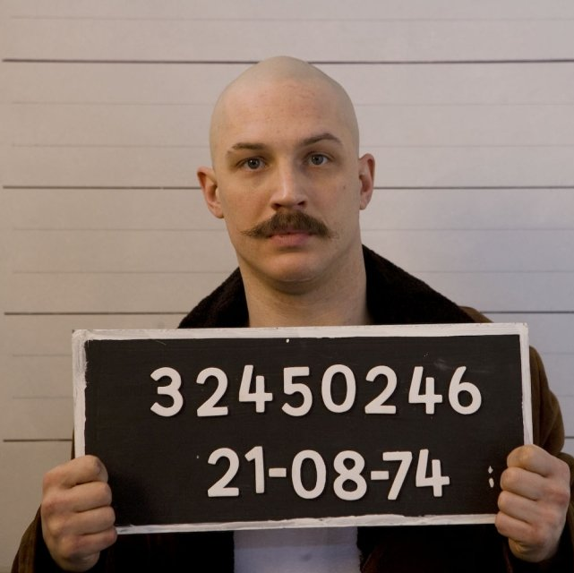
Мета
Створення сховища для зберігання даних з подальшим використанням і допомогою в ідентифікації військових злочинців

Slide 3
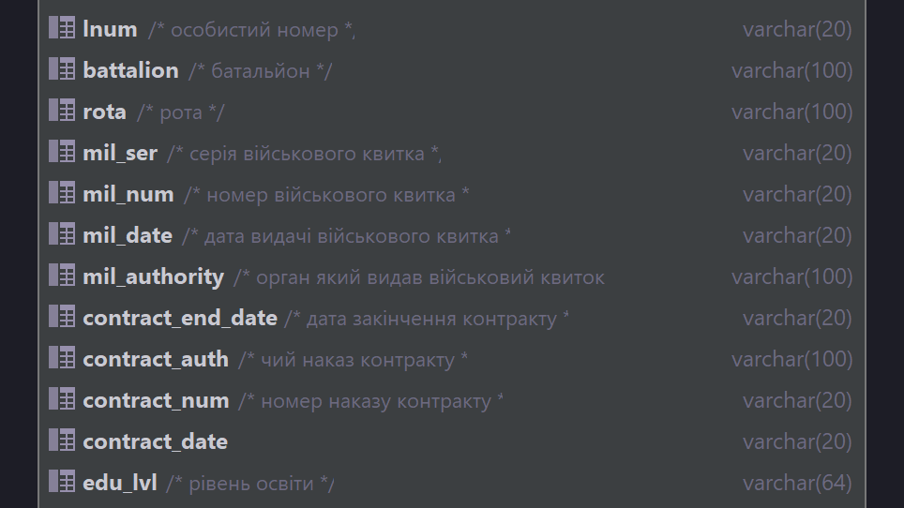
Модель

Slide 4

Очистка даних

Slide 5
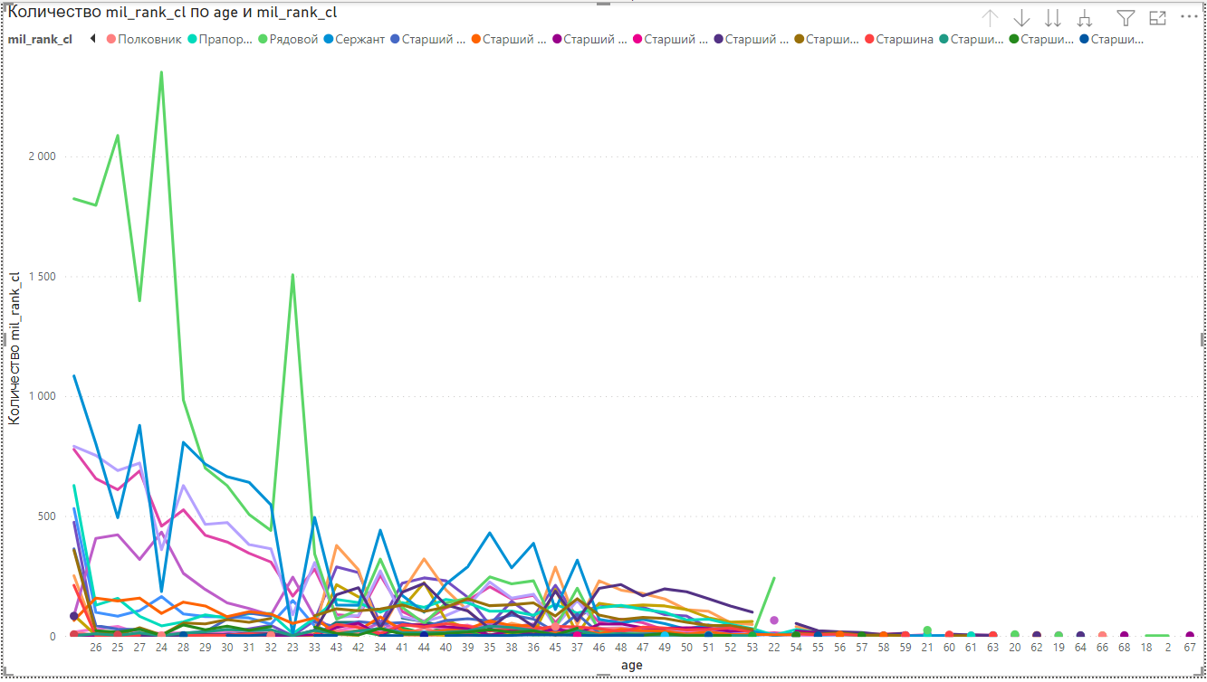
Графічні дослідження

Slide 6
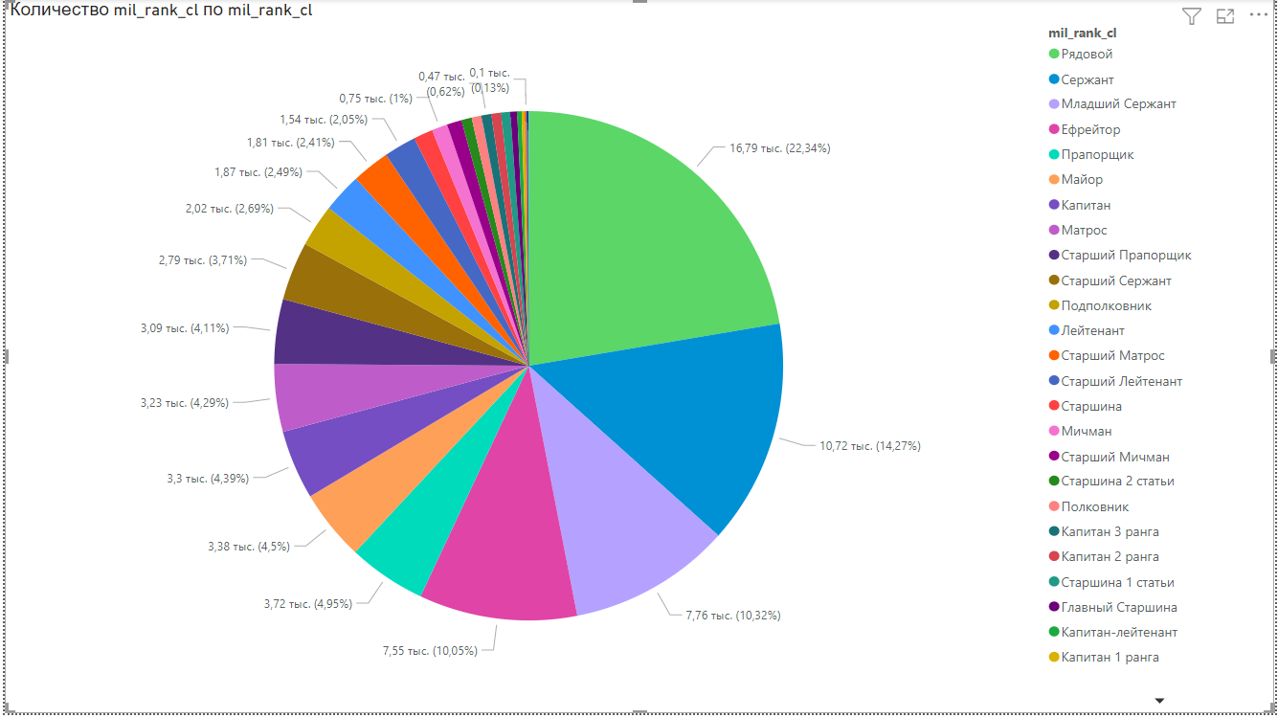

Slide 7
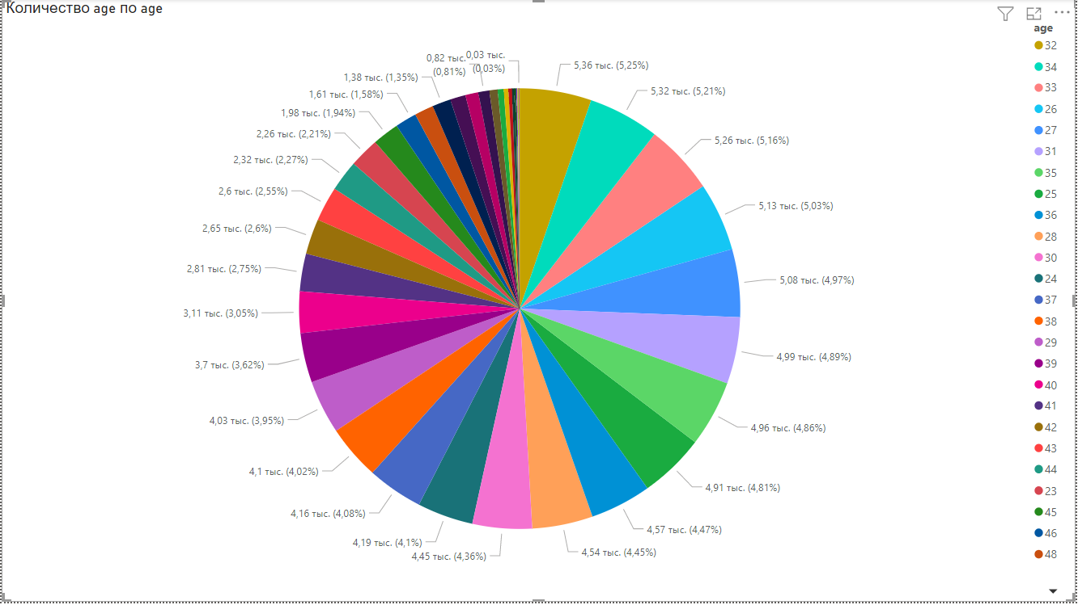

Slide 8
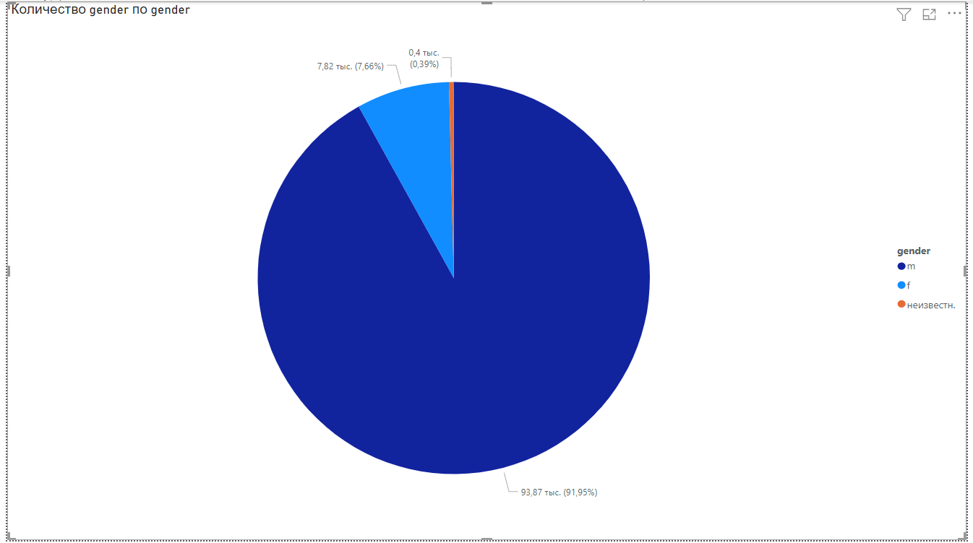

Slide 9
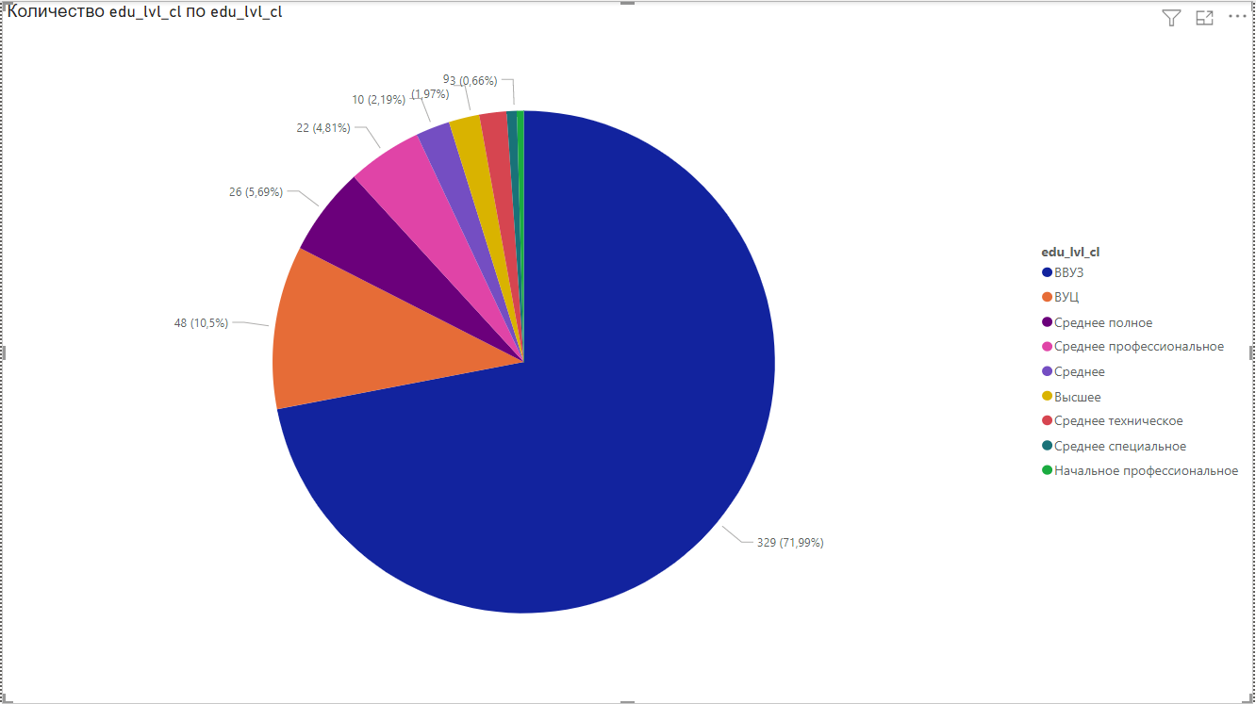

Slide 10
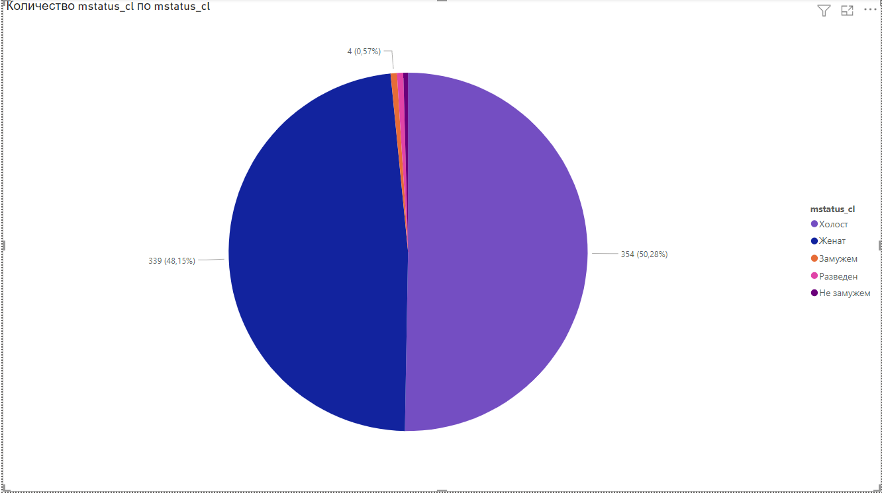

Slide 11

Висновок
Наша команда вірить що ця робота допоможе українській армії у ідентифікації та найскорішій перемозі над окупантом. Слава Україні!

